Slide 1

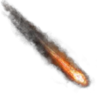






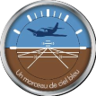



MANUEL
DU
BREVET D’INITIATION
AERONAUTIQUE
©CIRAS TOULOUSE - 2018

Slide 2
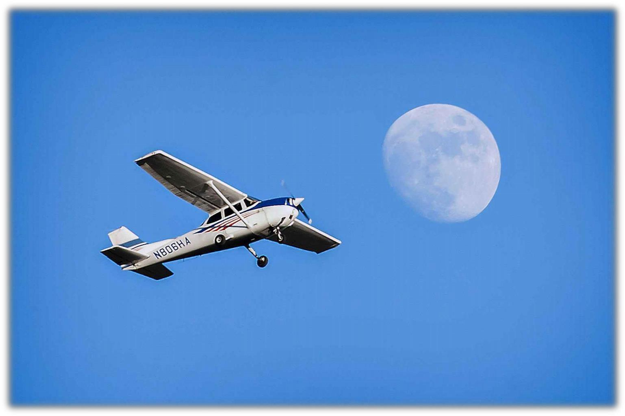
BREVET D’INITIATION AERONAUTIQUE
Chapitre 2 :
CONNAISSANCE DES AERONEFS
Ce chapitre est divisé en 3 parties (ainsi qu’une partie anglaise) :
Partie 1 : Les Cellules
Partie 2 : Les GMP
Partie 3 : Les Instruments de bord
56

Slide 3
BREVET D’INITIATION AERONAUTIQUE
Contenu du Chapitre :
Introduction : La Classification des Aéronefs
Partie 1 : Les Cellules
I. Composition générale des aéronefs
II. L'aérodynamique des cellules
III. Le train d'atterrissage
IV. Les commandes de vol
V. Structure d'une cellule
Partie 2 : Les groupes motopropulseurs (GMP)
I. L'hélice
II. Les moteurs à pistons
III. Les turboréacteurs, Les turbopropulseurs, Les statoréacteurs
Partie 3 : Les Instruments de bord
I. Les instruments barométriques
II. Les instruments gyroscopiques
Partie 4 : English vocabulary
57

Slide 4
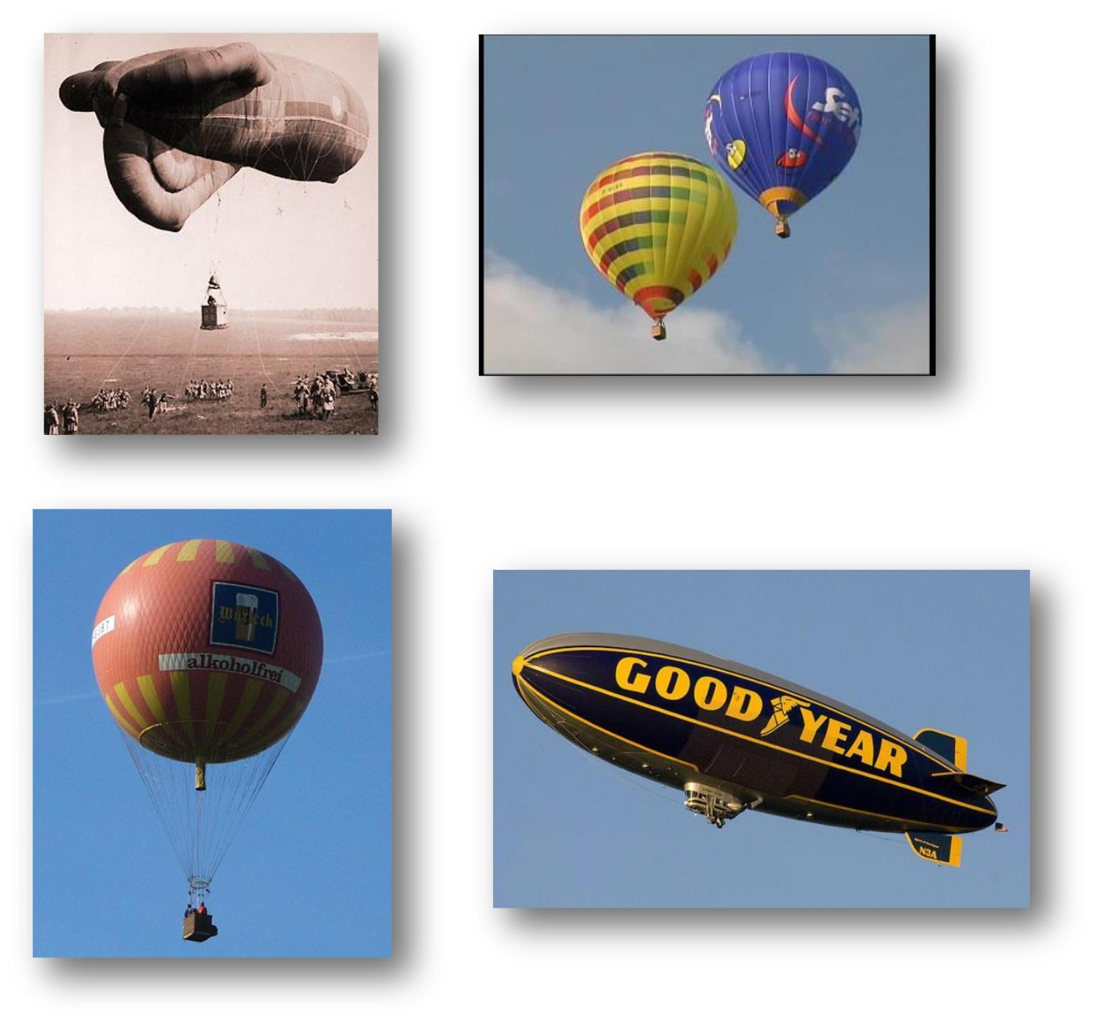
BREVET D’INITIATION AERONAUTIQUE
Introduction : La Classification des aéronefs :
On classe les aéronefs en deux grandes catégories :
-
-
les Aérostats (« plus léger que l’air ») 
 
les Aérodynes (« plus lourd que l’air ») 
 
A. Les Aérostats 
 
1. Les Ballons
Le Ballon à air chaud
Le Ballon Captif
2. Le Dirigeable
A structure Souple ou Rigide
Le Ballon à gaz (Hélium)
58

Slide 5
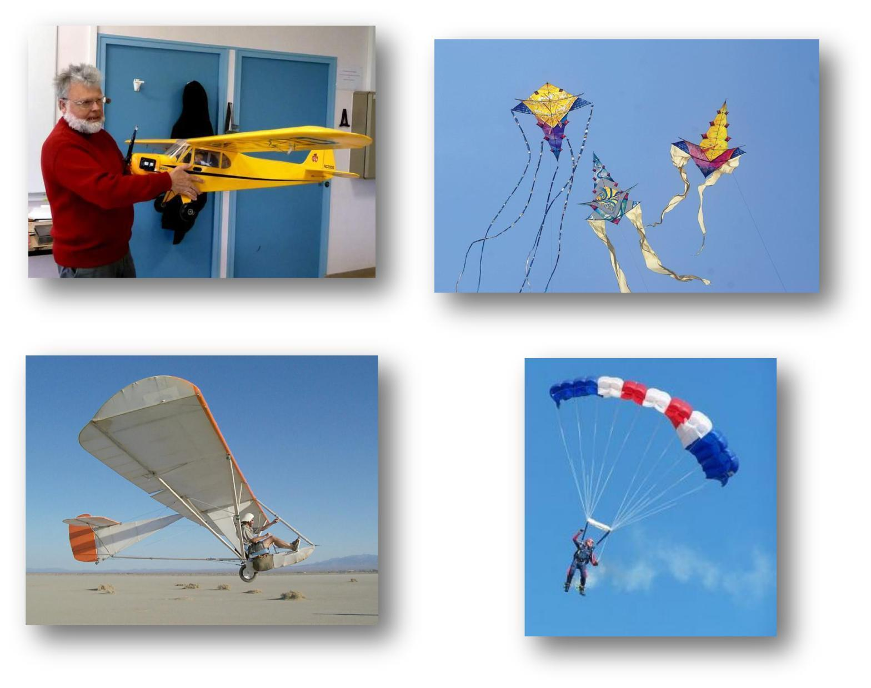
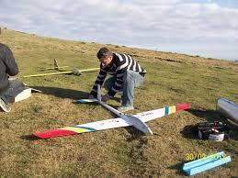
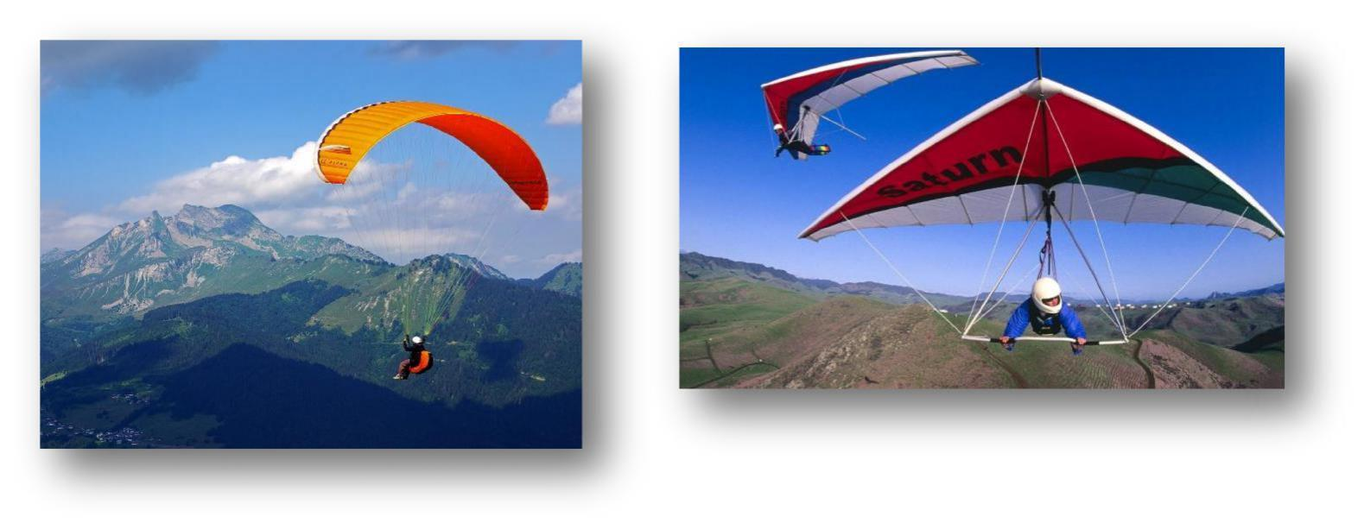
BREVET D’INITIATION AERONAUTIQUE
B. Les Aérodynes
1. Les Non Motorisés
Le Modèle Réduit
Le
modèle réduit
Le Cerf-Volant
Le Planeur / Planeur Ultra Léger (PUL)
Le Parachute
Le Parachute
Le Deltaplane
Le Parapente
Le Deltaplane
59

Slide 6
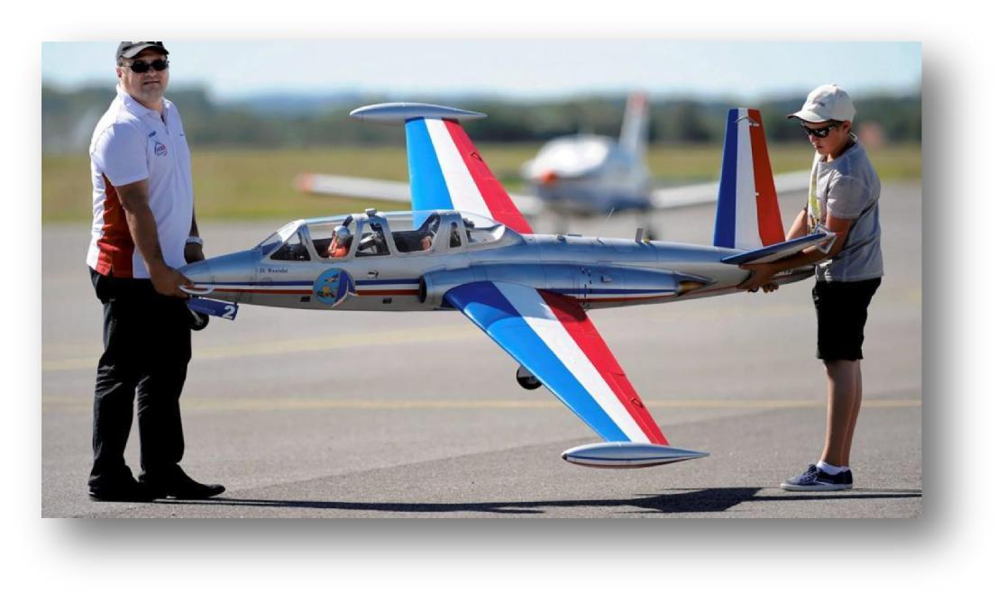



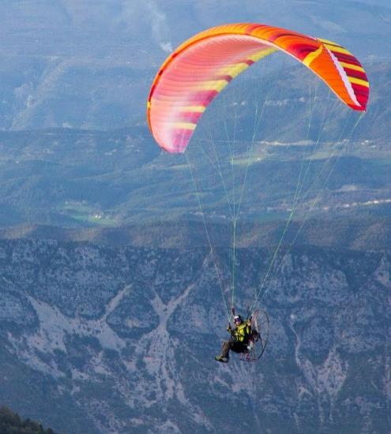
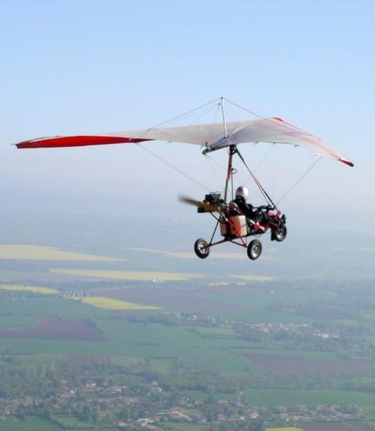
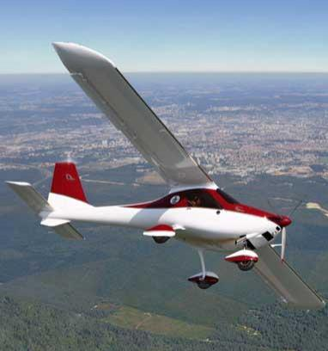
BREVET D’INITIATION AERONAUTIQUE
2.
Les Motorisés
a. A voilure fixe
Le Modèle Réduit
Les Ultra légers motorisés (ULM) – 6 CLASSES
La Classe 1 : Paramoteur
La Classe 2 : Pendulaire
La Classe 3
:
Multi
-
axes
A cela se rajoute :
La Classe 4 : Autogire
La Classe 5 : Aérostat
La Classe 6 : Hélicoptère
(voir page 61)
(voir page 58)
(voir page 61)
60

Slide 7


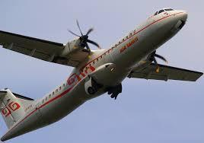
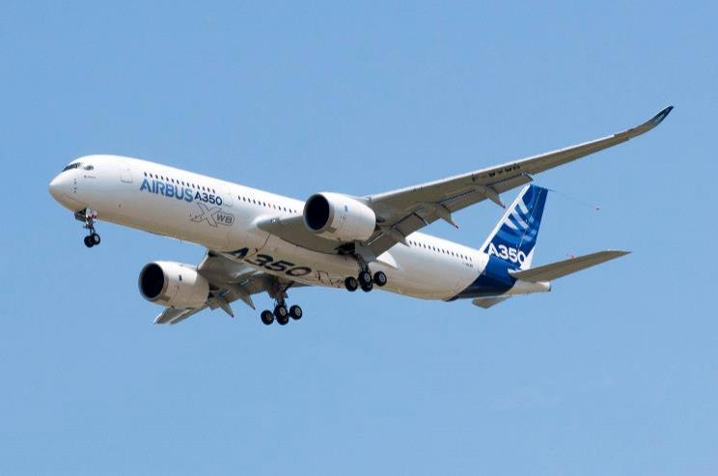


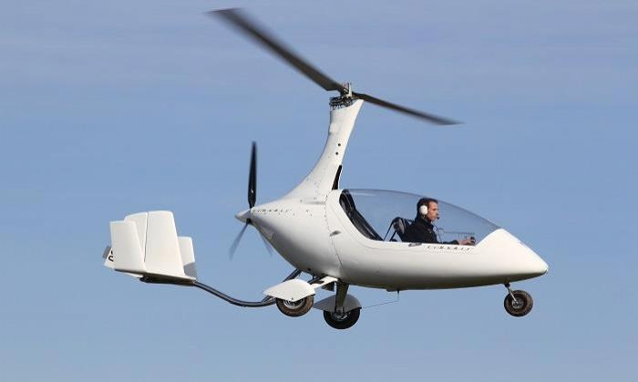
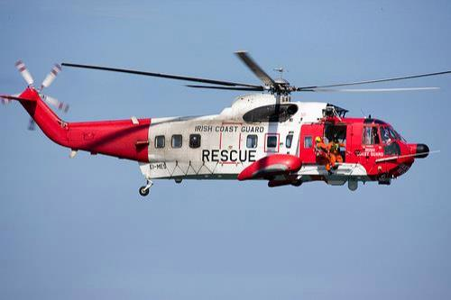
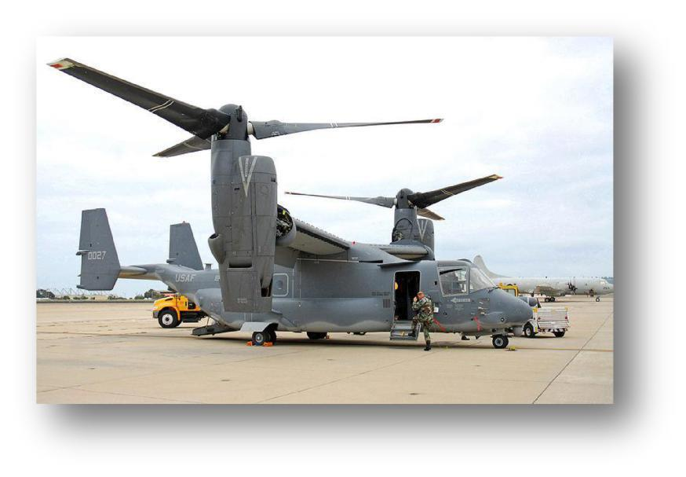
BREVET D’INITIATION AERONAUTIQUE
Les Avions
L’Avion à Hélice
L’Avion à Réaction
b. A voilure tournante (giravions) :
L’Autogyre
L’Hélicoptère
La Classe Hybride
61

Slide 8
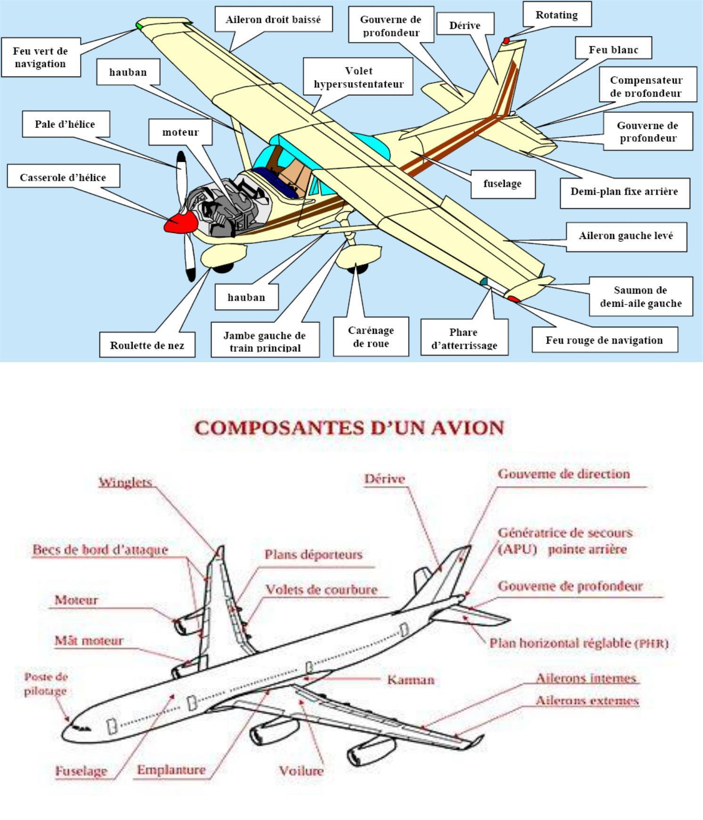
BREVET D’INITIATION AERONAUTIQUE
Partie 1 : Les Cellules
I.
La Composition générale des aéronefs
62

Slide 9

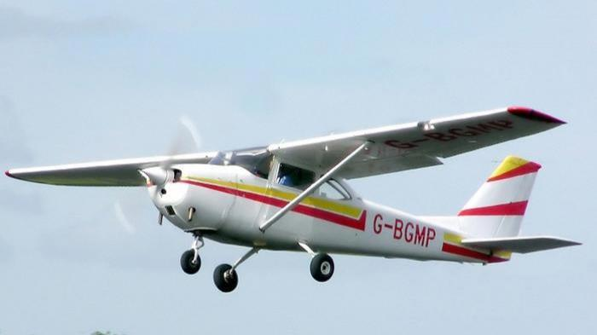

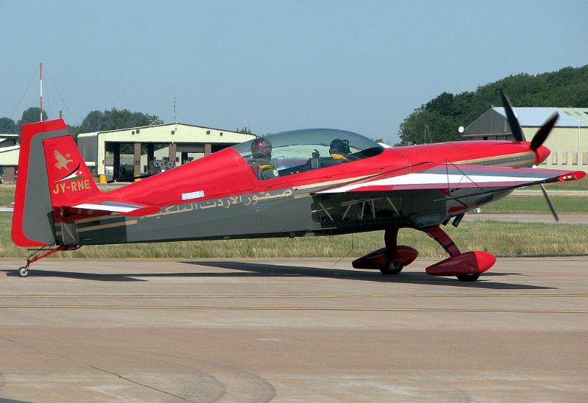

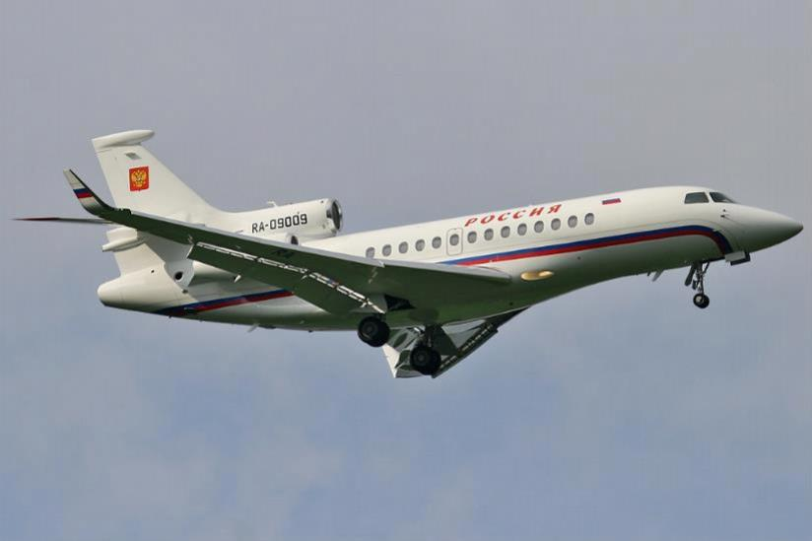
BREVET D’INITIATION AERONAUTIQUE
II.
L'aérodynamique des cellules
A. Les ailes
L’ensemble de la voilure est constitué de deux ailes qui sont ancrées sur le fuselage.
Celles-ci sont conçues pour résister aux efforts que peuvent générer les différentes
forces appliquées à l’aéronef, aussi bien en vol qu’au sol.
En fonction de leurs ancrages sur le fuselage, les ailes peuvent être :
« Hautes »
« Médianes »
« Basses »
63

Slide 10


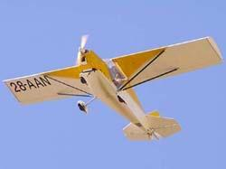
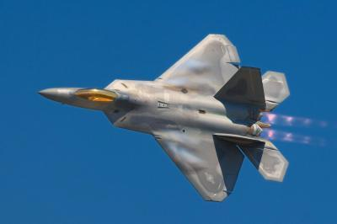
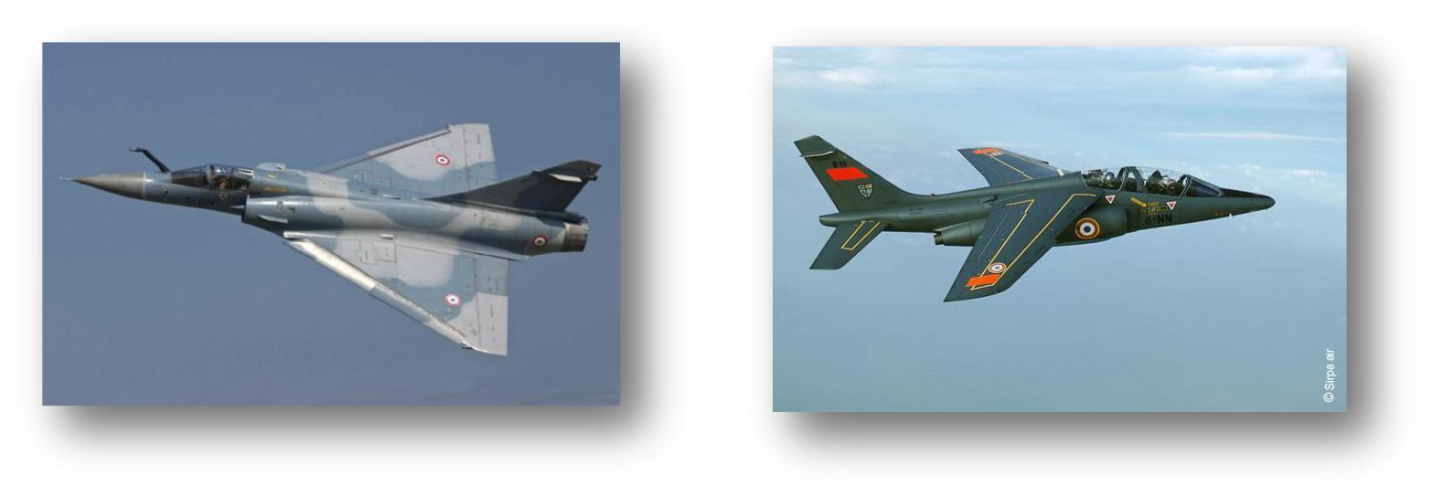
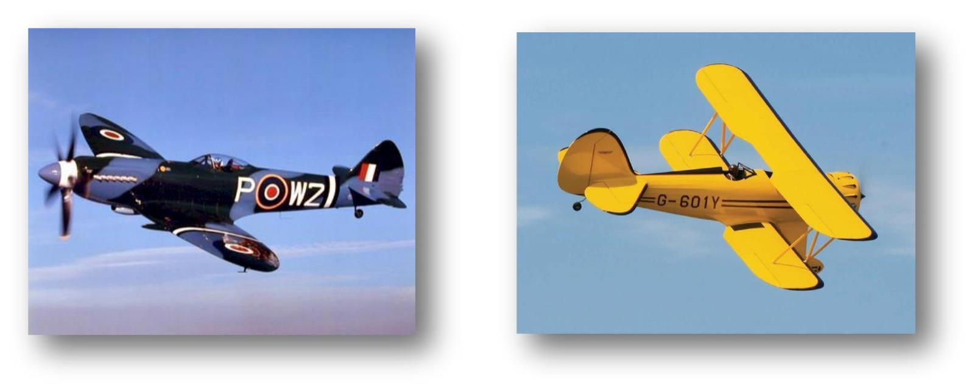
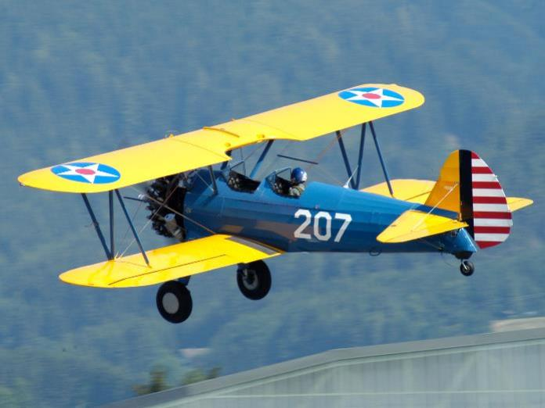
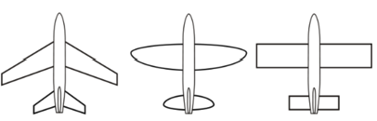
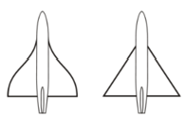
BREVET D’INITIATION AERONAUTIQUE
1. La Forme des ailes :
Les Ailes « Droites »
Les Ailes « Trapézoïdales »
Les Ailes « Delta »
Les Ailes « En Flèche »
Les Ailes « Elliptiques »
Les Ailes « Biplan »
Celle-ci permettra à l’avion d’être plus ou moins stable ou plus ou moins maniable
Maniabilité -
Maniabilité +
Stabilité +
Stabilité
-
64

Slide 11
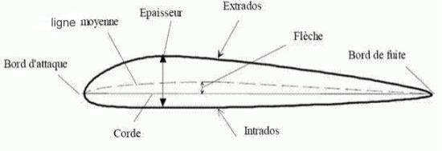
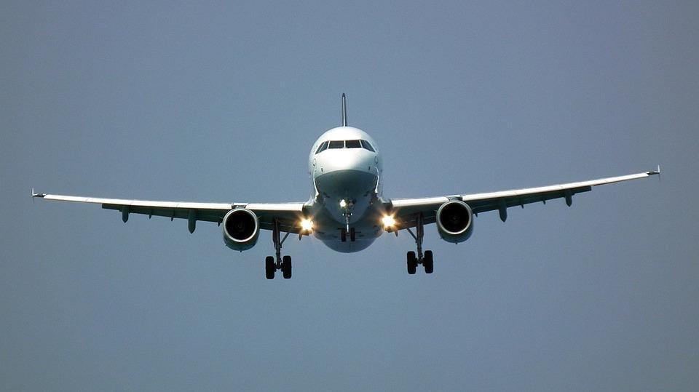
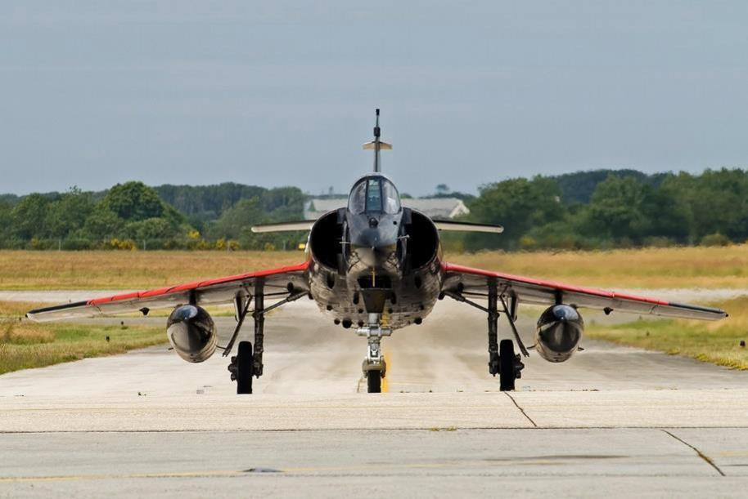
BREVET D’INITIATION AERONAUTIQUE
2. Les différentes parties d’une aile
Dans les ailes, on peut loger du carburant, y mettre des gouvernes (ailerons), des becs
et volets, les aérofreins, les moteurs, le train d’atterrissage
Les Parties Principales sont :
avec le fuselage
Le Karman : Partie améliorant l’écoulement de l’air à l’emplanture
➢
L’Emplanture
:
Partie qui assure la jonction
➢
:
Partie se trouvant en bout
d’aile
➢
Le Saumon
➢
L’Extrados : Partie supérieure de l’aile
➢
L’Intrados :
Partie inférieure de l’aile
➢
Le Bord d’Attaque
:
Partie avant de l’aile
➢
Le Bord de Fuite : Partie arrière de l’aile
Le Dièdre
Positif
Le saumon est plus haut que
l’emplanture
Négatif
Le saumon est plus bas que l’emplanture
65

Slide 12
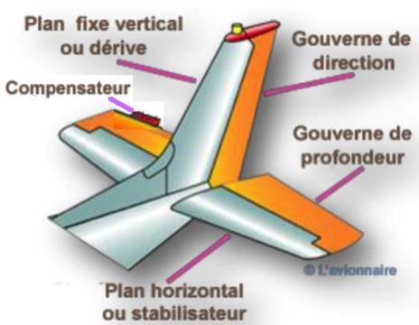
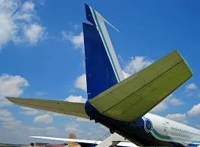
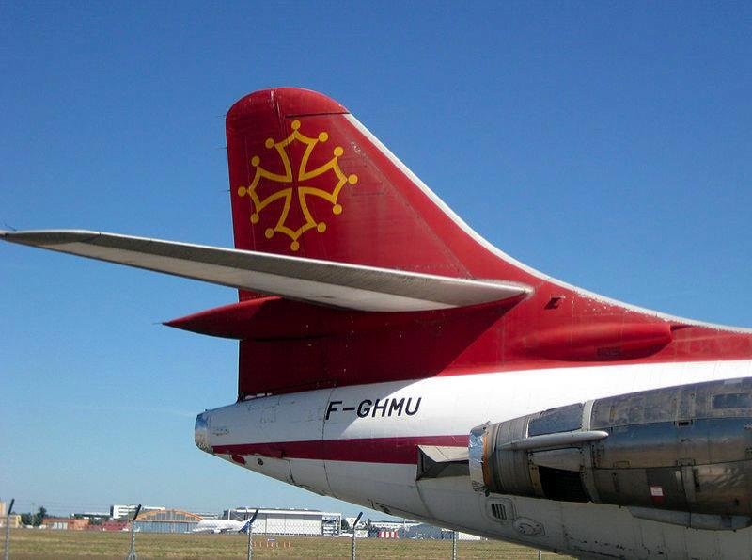
BREVET D’INITIATION AERONAUTIQUE
B. L’empennage
Sa fonction principale est de supporter deux des trois ensembles de gouvernes de
l’avion.
Empennage Vertical
Il se trouve à l’arrière du fuselage
et
se
compose
d’un
plan
fixe
(dérive) et de la gouverne
direction (mobile).
de
Empennage Horizontal
Il se trouve aussi à l’arrière du
fuselage et est généralement posé
sur l’empennage vertical.
Les principaux types d’empennages :
Le plus répandu :
Empennage
« Classique »
Em Empennage
« Cruciforme »
66

Slide 13
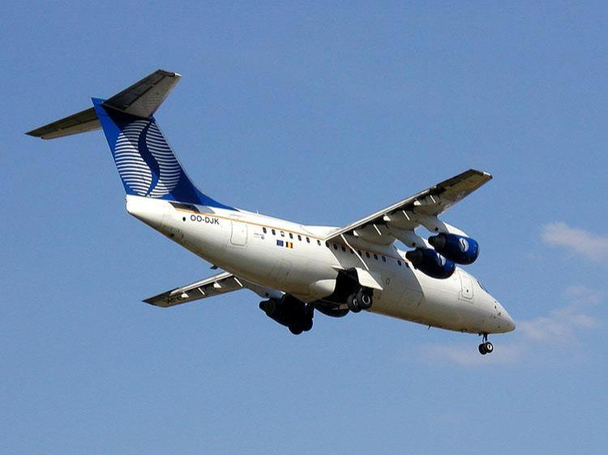
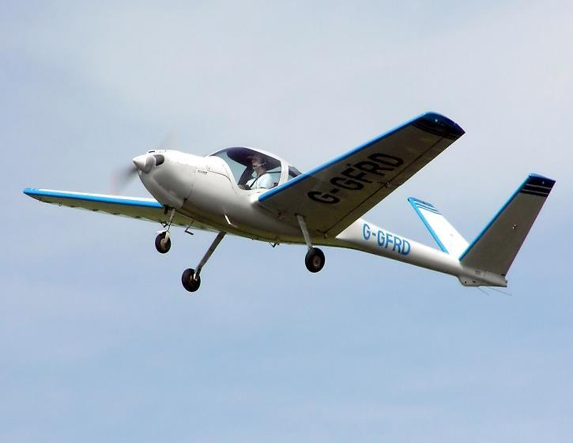
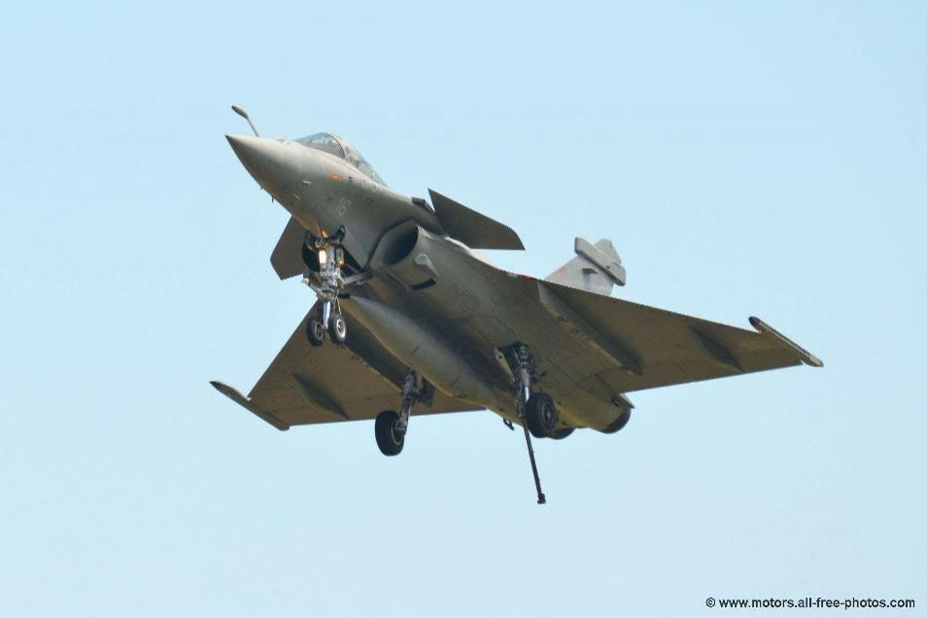
BREVET D’INITIATION AERONAUTIQUE
Empennage « en T »
Empennages en V
(Papillon)
On trouve des empennages horizontaux à l’avant de l’avion
On parle alors de configuration « canard »
67

Slide 14
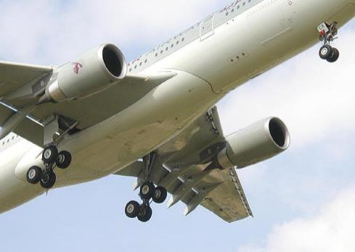
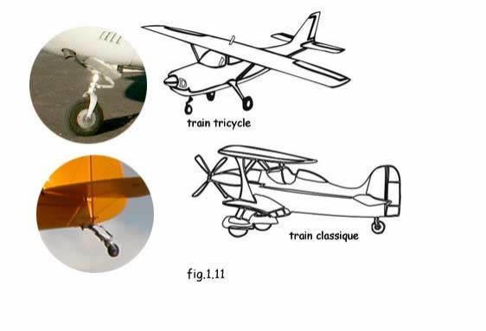
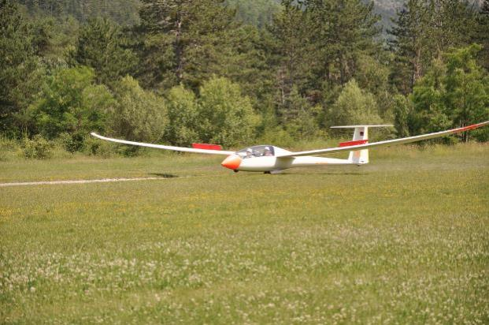
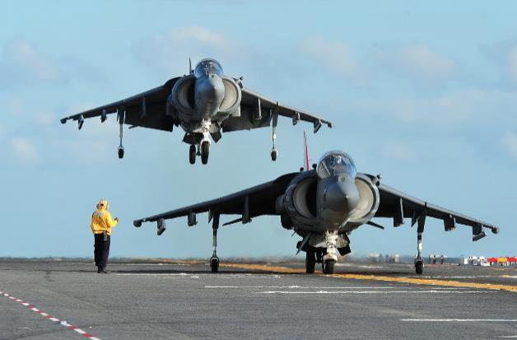
BREVET D’INITIATION AERONAUTIQUE
III.
Le train d’atterrissage :
Il permet à l’avion de quitter et de retrouver le sol « en douceur ». Il est « fixe » ou
« rentrant ». Celui- ci peut être constitué de roues, de flotteurs, de skis ou de patins.
Il se compose :
-
d’un train principal : sous les ailes pour les
avions légers et sous le fuselage pour un gros
porteur
-
d’un train auxiliaire qui peut être :
➢ Une roulette de nez (train tricycle)
➢ Une roulette de queue (
train classique
)
Dans les deux cas, la roulette est commandée par les palonniers et permet de
diriger l’avion au sol.
Certains avions n’ont qu’un train principal situé sous le fuselage (train
monotrace). L’équilibre latéral peut être assuré par des balancines en bout d’ailes.
68

Slide 15
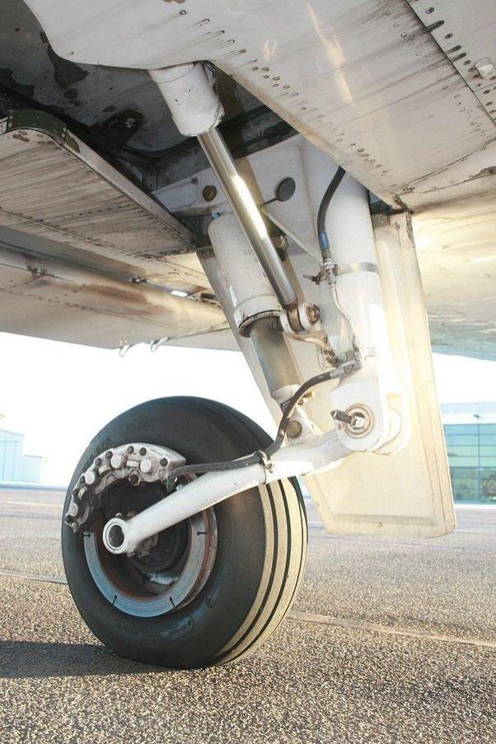
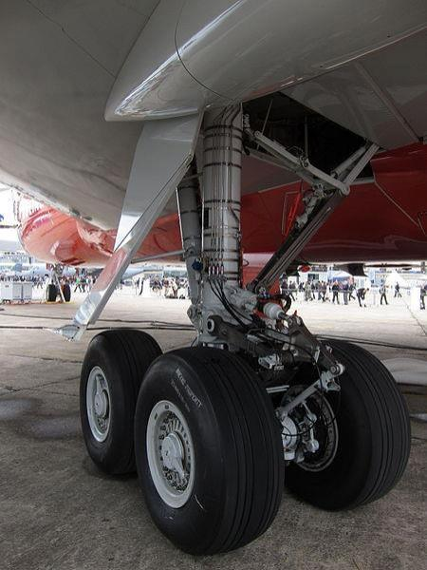
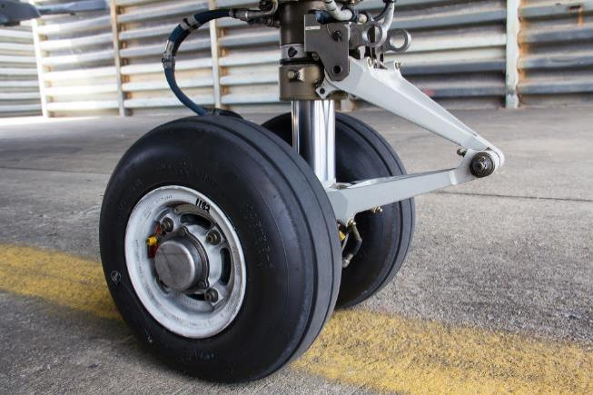
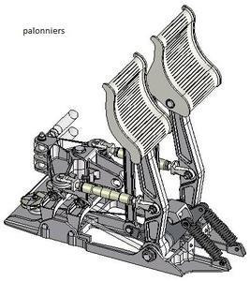
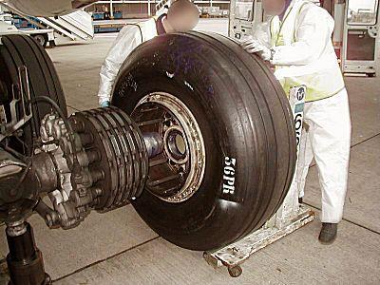
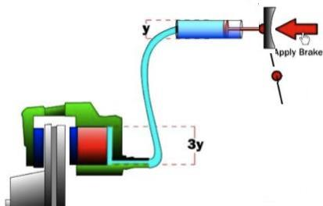
BREVET D’INITIATION AERONAUTIQUE
En fonction de la charge que l’avion doit supporter on utilisera :
Une Roue Simple
Un Boggie
Un Diabolo
Le train possède, en général, des dispositifs amortisseurs pour absorber l’impact à
l’atterrissage.
Les freins sont disposés sur le train principal et se commandent le plus souvent
avec les palonniers (haut du palonnier).
69

Slide 16
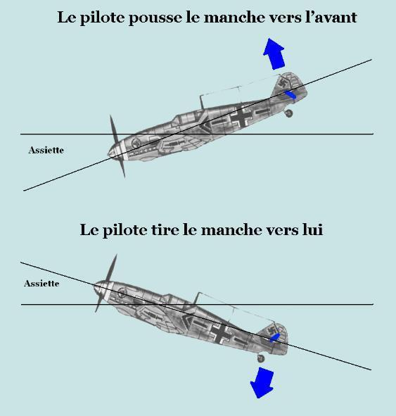
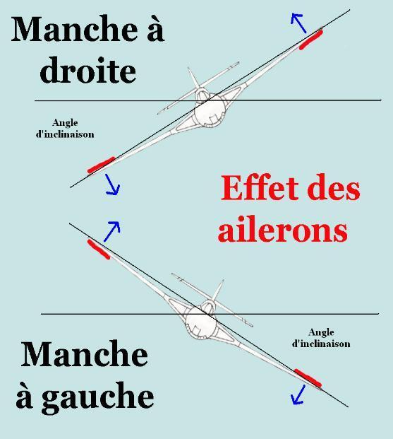
BREVET D’INITIATION AERONAUTIQUE
IV.
Les commandes de vol
Une gouverne est une surface mobil
e située sur
des
éléments
de structure
(voilure, empennage), qui permet de créer les forces nécessaires pour modifier
l’attitude de l’avion.
A. La gouverne de profondeur
Située sur l’empennage horizontal, elle permet de
contrôler la montée ou la descente de l’avion.
C’est le tangage (modification de l’assiette).
B. Les ailerons
Situés à l’extrémité de chaque aile, ils permettent de
contrôler la mise en virage modifiant légèrement la
géométrie des ailes de l’avion.
C’est le roulis (gauchissement de l’aile).
70

Slide 17
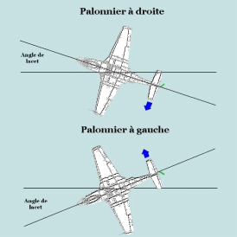
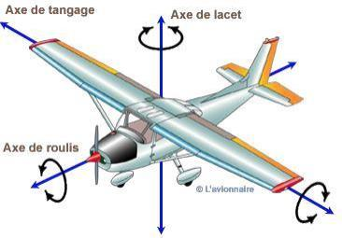
BREVET D’INITIATION AERONAUTIQUE
C. La gouverne de direction
Située sur l’empennage vertical, elle permet le
contrôle du virage en agissant sur la gouverne de
direction grâce aux palonniers.
C’est le lacet (Manœuvre des palonniers)
Au sol, les palonniers permettent au pilote de guider l’appareil. Comme nous
l’avons vu précédemment, le haut des palonniers d’actionner les freins lors du
roulage sur la piste.
Récapitulatif :
La transmission des manœuvres des pilotes aux commandes se fait soit de façon
mécanique (câbles, poulies, …) soit de façon électrique (Airbus, Rafale,…).
71

Slide 18





BREVET D’INITIATION AERONAUTIQUE
V.
La Structure d’une cellule
A. Les Forces et les contraintes s’exerçant sur un avion en vol
Les principales forces agissant sur un aéronef sont :
➢ le poids de l’appareil
➢ la portance et la traînée sur les ailes
➢ les efforts aérodynamiques sur les gouvernes
➢ la poussée ou la traction des moteurs
Mais rappelons-nous qu’il en existe une multitude d’autres…
Ces forces provoquent des contraintes dans les différentes parties d’un système.
On distingue principalement les contraintes suivantes :
Exemples : les câbles, les bielles des commandes de vol, les
éléments de structure, le revêtement de l'aile, les boulons, les pales
de l'hélice, les tubes et les fixations du bâti moteur…
Exemples : les bielles du moteur, les commandes de vol, les
éléments de structure du fuselage et de l'aile, les tubes du bâti
moteur…
Exemples : le revêtement du fuselage, les fixations, les charnières,
les boulons, les éléments encastrés comme les nervures ou les
pales de l'hélice près du moyeu.
Exemples : les longerons, les nervures, les jambes de train
d'atterrissage, les guignols, le pied de manche, les pales d'hélice…
Exemples : les axes de palonniers, le train d'atterrissage à lame
lors du freinage et les éléments de structure comme le fuselage,
les ailes, les ailerons, l'empennage…
72

Slide 19







BREVET D’INITIATION AERONAUTIQUE
B. La Structure et La Construction
1. Matériaux
a) Bois
Principalement utilisé dans
de
l’aviation, le bois reste encore utilisé dans
l’aviation « légère ».
les débuts
Les variétés de bois sont choisies en fonction de leurs caractéristiques :
• Pièces maîtresses
:
On utilise du bois
dur
provenant principalement de :
Spruce (Canada / Norvège)
Epicéa (Europe)
Léger (densité de 0,45)
Tronc long avec peu de nœuds
Tronc très droit et sans nœud
Souple et bonne tenue à la
compression
• Pièces
secondaires
:
On
utilise
du
bois
tendre
et
léger
provenant
principalement de :
Sapin (Amérique du nord /
Europe / Asie)
Pin d’Orégon ou Douglas
(Canada / USA)
Densité de 0,50
Excellentes qualités
Facile à raboter et à coller
mécaniques
• Patins et
fixation de trains
:
On utilise du bois provenant principalement
de :
(Amérique du nord /
Europe / Asie)
Frêne (Europe)
Hêtre
Plus lourd (0,69)
Bois
bonnes
caractéristiques mécaniques.
Ne se fissure pas.
Bonne élasticité et possibilité
de réaliser des formes courbes.
dur
aux
73

Slide 20



BREVET D’INITIATION AERONAUTIQUE
b) Toiles
➢ Dans les débuts : Lin et cotons
➢ Aujourd’hui : Dacron
Si le bois et la toile permettent de construire des avions qui peuvent atteindre des
vitesses de 300 Km/h, l’utilisation du métal va rendre les avions plus solides et
plus rapides.
c) Métaux
Le matériau utilisé à la base est un alliage d’aluminium et de cuivre appelé
duralumin. D’autres alliages comme le Zicral, le Duralinox, des alliages de
Magnésium, de Titane, … vont rapidement entrer dans la fabrication des
avions.
Le premier avion en métal est un avion allemand, le Junkers J9 en 1918.
d) Composites
Apparus dans les années 60, les matériaux composites (fibres de verre, aramides,
de carbone, de bore,…) sont de plus en plus utilisés sur les avions pour leur faible
masse volumique, leur capacité à réaliser des pièces de formes les plus diverses et
leurs excellentes caractéristiques mécaniques.
Exemple des matériaux utilisés sur
un Rafale
74

Slide 21


BREVET D’INITIATION AERONAUTIQUE
2. Eléments de structures principales
Construction du fuselage
a) Treillis
Il s’agit de « longerons » assemblés entre eux par des « traverses » pour donner la
forme souhaitée.
Elles peuvent être collées si elles sont en bois ou alors soudées pour les parties
métalliques.
Le revêtement est souple (toile ou tôle mince).
Le Vickers Wellington
75

Slide 22


BREVET D’INITIATION AERONAUTIQUE
b) Caisson semi-monocoque
Il s’agit de « cadres » assemblés entre eux par des « lisses » pour donner la forme
souhaitée.
Les cadres absorbent les efforts de torsion, les lisses ceux de flexion.
Structure Bois
Structure Métal
76

Slide 23



BREVET D’INITIATION AERONAUTIQUE
c) Caisson monocoque
Il peut ne pas y avoir de longerons et pas
de
lisses,
le
revêtement
est
alors
directement vissé ou riveté sur
les
la
cadres
à
transmission et l’absorption des efforts.
et
donc
participe
Construction d’une aile
a) Treillis (pour les nervures)
Plutôt utilisés pour les avions en bois et
toiles
b) Caisson
Sur les avions civils, l’aile
assure
fonction
la
de réservoir de
carburant
également
.
Le carburant contribue à la rigidité de l’aile.
77

Slide 24

BREVET D’INITIATION AERONAUTIQUE
Partie 2 : Les Groupes Motopropulseurs (G.M.P.)
I.
L’Hélice
C’est un dispositif qui permet de transformer l’énergie mécanique, fournie par le
moteur, en force tractive ou propulsive utilisé par l’avion pour se déplacer.
A. La Composition
L’hélice se compose de :
- D’un moyeu centré sur l’arbre de sortie du
moteur
- De deux ou plusieurs pales
→ La distance parcourue par l’hélice le long de son
axe de rotation en un tour est appelé Pas.
→ L’angle formé par la corde de profil de l’hélice et
le plan dans lequel tourne la pale est appelé
Calage.
Note :
Le Calage est un Angle
Le Pas est une Distance
78

Slide 25


BREVET D’INITIATION AERONAUTIQUE
B. Le Fonctionnement
Le fonctionnement d’une hélice est le même que celui de l’aile d’un avion.
Le vent relatif Vr est issu :
-
-
du déplacement de l’avion (vitesse avion)
de la rotation de l’hélice (vitesse de rotation)
C. Les différents types d’hélices
Il en existe deux types :
1) L’hélice à calage fixe
Cette hélice est surtout équipée sur les aéronefs
de
bois
multicouche avec un bord d’attaque renforcé
tourisme.
Elle
est,
en
général,
en
par
laiton
d’aluminium (plus lourde).
une
lame
en
ou
en
alliage
Ce type d’hélice à l’inconvénient de ne pas
permettre d’adapter la vitesse en fonction des
phases du vol.
2) L’hélice
variable)
à
calage
variable
(ou
pas
Ayant plusieurs phases dans le vol d’un avion, il
est nécessaire de faire varier l’angle de calage des
pales de l’hélice pour avoir toujours le régime
optimal du moteur. Le pilote peut alors, grâce à un
mécanisme, changer le calage des pales pour que la vitesse de rotation de l’hélice
(donc du moteur) reste constante.
79

Slide 26



BREVET D’INITIATION AERONAUTIQUE
II.
Les moteurs à pistons
A. La Composition
L’ensemble est composé de :
• D’un cylindre très souvent muni d’ailettes
pour le refroidissement (assuré par l’air) et
dont la partie supérieure est fermée par une
culasse et la base inférieure par un carter.
• La culasse est dotée de dispositifs appelés
soupapes qui permettent l’admission des gaz
frais
et
l’échappement
des
gaz
de
créant
combustion,
dispositif
l’inflammation du mélange carburant/air :
les bougies.
et
d’un
Moteur
d'avion
léger à 4 cylindres
← Avant
Arrière →
1. démarreur
1. moyeu d'hélice
2. magnétos
2. bougies supérieures (cylindres droits)
3. boîte de distribution
3. carter
4. clapet de pression d'huile
4. anneau de levage
5. plaque d'identification
5. points supérieurs d'attache au bâti
6. bougies supérieures (cylindres droits)
6. bougies supérieures (cylindres gauches)
7. fils des bougies supérieures
7. cache culbuteurs
8. bouchon et jauge à huile
8. fils des bougies inférieures
9. bâche à huile
9. échappement
10. bouchon de vidange
10. carburateur
11. filtre à huile
11. couvercle du point de montage de la
12. alternateur
pompe à vide
12. filtre à air
80

Slide 27


BREVET D’INITIATION AERONAUTIQUE
B. Le fonctionnement d’un moteur thermique
1) Moteur à deux temps
2) Moteur à quatre temps
81

Slide 28


BREVET D’INITIATION AERONAUTIQUE
C. L’Alimentation en carburant
Pour que l’essence parvienne des réservoirs jusqu’au dispositif de mélange, on
utilise une pompe mécanique entraînée par le moteur, doublée d’une pompe
électrique de secours que l’on mettra en fonction à la demande (par exemple au
décollage)
D. L’Elaboration du mélange air-essence
Deux procédés sont utilisés :
-
L’injection, qui consiste à vaporiser de fines gouttelettes d’essence
directement dans la chambre du cylindre.
-
La carburation, qui assure l’élaboration du mélange air-essence avant son
entrée dans les cylindres.
Attention : Un givrage provoquerait un arrêt du moteur.
Pour éviter le givrage du carburateur, qui peut boucher le conduit d’admission du
mélange air-essence, l’air extérieur est chauffé ou/et on peut
utiliser un système de réchauffage du carburateur
La commande qui permet de faire varier la pression du mélange
air-essence entrant dans les cylindres est la manette des gaz.
E. L’Allumage
Il réside de la production d’une étincelle permettant de démarrer la combustion du
mélange.
Il est réalisé par une bougie alimentée par une magnéto. Pour des raisons de
sécurité le système est doublé (2 bougies par cylindre et 2 magnétos).
82

Slide 29

BREVET D’INITIATION AERONAUTIQUE
III. Les turboréacteurs
A. Le principe de fonctionnement
Lorsque l’on gonfle un ballon, la pression de l’air à l’intérieur du ballon est
supérieure à la pression de l’air à l’extérieur.
Si on libère l’embouchure du ballon, alors l’air à l’intérieur du ballon va être éjecté
et, par réaction, créer une force de même direction mais de sens opposé à la vitesse
d’éjection.
Un turboréacteur fonctionne sur le même principe : il comprime l’air et ensuite
l’éjecte à grande vitesse de façon contrôlée.
83

Slide 30


BREVET D’INITIATION AERONAUTIQUE
B. Le Principe du Réacteur à simple flux
C. Le Turboréacteur à double flux
C’est le type de réacteur que l’on trouve sur la plupart des avions de ligne
aujourd’hui.
Dans ce réacteur, deux débits d’air le traversent et le flux secondaire ne traverse
pas la chambre de combustion.
84

Slide 31


BREVET D’INITIATION AERONAUTIQUE
D. Le Turbopropulseur
Dans le Turbopropulseur, comme dans un Turboréacteur, l’air est aspiré par
l’avant puis il est comprimé dans le compresseur avant de traverser les chambres
de combustion. Mais cette fois, la turbine de sortie prélève la majeure partie de
l’énergie des gaz pour faire tourner une hélice et le compresseur.
Ce type de propulsion est utilisé pour des avions dont la vitesse est au maximum
de 800 Km/h.
E. Le Turbomoteur
Utilisé sur hélicoptère, c’est
un Turbopropulseur dont le
réducteur entraîne non plus
l’hélice mais une boite de
transmission commandant à
la fois le rotor principal et le
rotor anti couple.
85

Slide 32

BREVET D’INITIATION AERONAUTIQUE
F. Le Statoréacteur
Un
cycle
thermodynamique classique : compression/combustion/détente, et pour lequel la
poussée est produite par éjection de gaz issu de la combustion d'un carburant,
généralement le kérosène.
Statoréacteur
est
un
système
de
propulsion
qui
utilise
le
La totalité des gaz est convertie en poussée efficace puisqu'il n'y a aucune turbine
à actionner, donc le rendement est maximal. Toutefois, le Statoréacteur ne peut
fonctionner à faible vitesse puisque pour obtenir une pression dynamique élevée,
il est nécessaire d'avoir une très grande vitesse.
Ce type de propulsion est aujourd’hui surtout utilisé sur propulser des missiles.
86

Slide 33

BREVET D’INITIATION AERONAUTIQUE
Partie 3 : Les Instruments de bord
Présentation d’un tableau de bord
Chaque avion à un tableau de bord spécifique, pourtant on y retrouve certains
instruments que l’on peut classer en trois grandes familles :
-
Les instruments de conduite (altimètre, variomètre, anémomètre, horizon
artificiel, conservateur de cap, indicateur de virage)
-
-
Les instruments de contrôle (pressions, températures, charges, moteur)
Les instruments de navigation (Radio, GPS, VOR-ILS, ADF, DME)
On retrouve sur tous les appareils une « norme » de couleur :
-
-
-
-
Le blanc pour les utilisations particulières
Le vert pour les utilisations normales
Le jaune pour les utilisations avec précautions
Le rouge pour les utilisations interdites
87

Slide 34


BREVET D’INITIATION AERONAUTIQUE
I.
Les instruments barométriques
A. L’Anémomètre (Airspeed Indicator)
1. Présentation
L’appareil indique la vitesse de l’avion par rapport à l’air. Il peut être gradué en Kt
ou en km/h. Il possède un trait rouge ainsi que trois arcs colorés qui
correspondent à des vitesses caractéristiques :
Arc blanc : Zone d’utilisation des volets,
allant de la vitesse de décrochage volets
sortis à la vitesse maximale d’utilisation des
volets
(VFE : Velocity Flaps Extended).
Arc vert : Vitesse normale d’utilisation sans
volet, allant de la vitesse de décrochage en
lisse à la vitesse à ne pas dépasser lors de
mauvaises conditions atmosphériques
(VNO : Velocity Normal Operating).
lors
mauvaises conditions atmosphériques.
Arc
jaune
: Zone
interdite
de
Trait rouge : Vitesse à ne jamais dépasser
(VNE : Velocity Never Exceed)
2. Principe de fonctionnement
Il mesure la différence entre la pression totale Pt et la pression statique Ps et la
convertit en vitesse.
88

Slide 35


BREVET D’INITIATION AERONAUTIQUE
B. L’Altimètre (Altimeter)
1. Présentation
L’altimètre indique l’altitude en pieds (ft – 1ft = 0,3 m) ou en mètres.
C’est un instrument barométrique. Il indique l’altitude de l’avion par rapport à une
référence choisie (par rapport au niveau de la mer QNH : au sol on se règle par
rapport à l’altitude de l’aérodrome).
La petite aiguille indique les milliers de ft, la grande aiguille indique les centaines
de ft.
2. Principe de fonctionnement
La pression atmosphérique diminue lorsque l’altitude augmente.
Par simple mesure de la pression atmosphérique, on peut déduire l’altitude de
l’avion.
3. Les différentes références altimétriques
Le niveau de la mer (calage QNH) : l’altimètre indique une altitude.
La piste (calage QFE) : l’altimètre indique une hauteur par rapport à l’aérodrome.
La pression 1013,25 hPa (calage standard) : l’altimètre indique un niveau de vol.
89

Slide 36


BREVET D’INITIATION AERONAUTIQUE
C. Le Variomètre (Vertical Speed Indicator)
1. Présentation
Le variomètre est aussi un instrument barométrique qui mesure une vitesse
verticale de montée ou de descente.
Il est gradué en ft/min ou parfois en m/s (1m.s = 200 ft.min).
2. Principe de fonctionnement
L’appareil
la
différence entre la pression
mesure
atmosphérique et la pression
de l’air à l’intérieur d’une
capsule.
En vol horizontal (palier), les
pressions sont équilibrées et
l’aiguille indique zéro.
L’avion monte, la pression
atmosphérique
diminue,
mais comme la pression à
l’intérieur de la capsule met
un temps à s’équilibrer on
peut mesurer cette différence de pression.
Le variomètre est utile au pilotage pour déterminer soit une vitesse ascensionnelle
Vz supérieure à 0, soit un taux de descente Vz inférieure à 0, il est possible de
l'utiliser également pour contrôler le vol en palier, même si cela est très difficile
uniquement avec le Variomètre car il a un délai de réaction important.
90

Slide 37


BREVET D’INITIATION AERONAUTIQUE
II.
Les instruments gyroscopiques
A. L’indicateur de virage (Turn and Bank indicator)
1. Présentation
Il est souvent associé à la bille et indique le sens si le virage est un virage taux 1
(360° en 2 minutes). Ceci est valable uniquement si la bille est maintenue au centre
(symétrie du vol maintenue).
2. Principe de fonctionnement
L’indicateur de virage indique le sens et le taux du virage.
Il est associé à un gyroscope dont la référence est la verticale.
Exemple : Pour un virage effectué au taux 1, l’avion tourne de 180° en 1 min (3° par
seconde)
91

Slide 38


BREVET D’INITIATION AERONAUTIQUE
B. La Bille
1. Présentation
Elle ne fait partie ni des instruments barométriques,
ni des instruments gyroscopiques mais se trouve
associée à l’indicateur de virage. C’est pour cela que
nous en parlons ici.
Par effet inertiel, elle renseigne le pilote sur la
symétrie du vol. Pouvant être associée à un brin de laine sur la verrière, un pendule
dans l’habitacle, elle permet de voir si l’axe de l’avion est parallèle au vent relatif.
2. Principe de fonctionnement
De par sa masse, la bille est constamment soumise aux forces résultantes des
accélérations subies par l'avion dans le plan transversal. Le tube, étant lié à l'avion,
la bille, agissant comme un pendule, indiquera la direction de la verticale
apparente.
92

Slide 39


BREVET D’INITIATION AERONAUTIQUE
C. L’horizon artificiel (Artificial Horizon)
1. Présentation
Il permet de restituer au pilote la position de « l’horizon naturel » lorsque celui-ci
n’est pas visible : vol de nuit, trop de nuage, altitude importante...
Le pilote voit alors l’assiette et l’inclinaison de l’avion.
Il est constitué d’une :
➢ Maquette centrale qui représente un avion
➢ Sphère intérieur sur laquelle figure la ligne
d’horizon en blanc, le ciel en bleu et la terre
en marron.
➢ Couronne des valeurs
20°, 30° …)
d’inclinaison (10°,
2. Principe de fonctionnement
Lors
de
l’avion, c’est l’ensemble avion-
maquette qui se déplace autour
de la sphère et de la couronne,
d’un
mouvement
ces
rendues
fixes dans l’espace, par la toupie
d’un gyroscope.
dernières
étant
93

Slide 40


BREVET D’INITIATION AERONAUTIQUE
D. Le conservateur de cap ou directionnel (Heading Indicator)
1. Présentation
Il donne aussi le cap magnétique mais permet d’éviter les erreurs du compas
(Masses métalliques proches, virages, atmosphère turbulent, accélérations, …)
2. Principe de fonctionnement
C’est un instrument gyroscopique qui permet de conserver une direction fixe dans
l’espace et donc de s’orienter.
Cependant,
d’un
certain temps, le gyroscope du
au
bout
directionnel
perdre
référence d’orientation.
peut
sa
Cela oblige donc à se recaler
sur la référence du compas,
tous les quarts d’heure à l’aide
de la molette.
Cette opération se fait en ligne
droite et à vitesse constante.
94

Slide 41



BREVET D’INITIATION AERONAUTIQUE
E. Le compas (Magnetic Compass) (Instrument non gyroscopique)
1. Présentation
Il s’agit d’une boussole qui permet de mesurer l’orientation de l’avion par rapport
au Nord magnétique (cap magnétique).
Pour chaque compas installé, il y a une « table de
dérivation » (ou « table de dérivation compas »)
affichée sous le compas, permettant de tenir le cap
magnétique.
Une graduation de 0 à 360 degrés tourne devant
une ligne de foi figurant l'axe de l'Aérodyne, ce qui
permet au pilote de savoir le cap magnétique suivi.
Il indique en permanence la direction du Nord
magnétique, quel que soit la route suivie par
l'avion.
Remarques :
- L’angle séparant l’axe passant par le nord magnétique et celui
passant par le nord géographique s’appelle la déclinaison.
- Celui que fait l’aiguille du compas par rapport à l’horizontale
s’appelle l’inclinaison. (En France, aux alentours de 50° N,
l’inclinaison est d’environ 65°)
2. Principe de fonctionnement
Il se compose d’un plateau circulaire gradué en
degré, associé à un aimant orienté sur l’axe Nord-
sud.
L’ensemble est posé sur un pivot et baigne dans un
liquide amortisseur qui limite les oscillations.
Certaines directions particulières sont repérées
par des lettres : N (nord) 360°, E (est) 90°, S (sud)
180°, W (ouest) 270°.
95

Slide 42


BREVET D’INITIATION AERONAUTIQUE
Partie 4 : English vocabulary
I.
Aircraft composition
II.
Aircraft types
96

Slide 43




BREVET D’INITIATION AERONAUTIQUE
III.
Wings position
High wing
Mid wing
Low wing Shoulder wing
IV.
Wings angle
Dihedral wings
Anhedral wing
Inverted gull wing
97

Slide 44




BREVET D’INITIATION AERONAUTIQUE
V.
Wings shapes
Straight wings
Tapered wings
Swept wings
Elliptic wings
Delta wings Cropped delta wings and canard
← Biplane
Triplane→
98

Slide 45




BREVET D’INITIATION AERONAUTIQUE
VI.
Tails designs
Low-set
Mid-set
High-set
T-Tail
Canard V -Tail
Twin
fin
designs
99

Slide 46


BREVET D’INITIATION AERONAUTIQUE
VII.
Landing gear ; Wheel Layouts
Twin wheels
Single wheel
6 wheels
Nose gear of a Rafale
Nose gear / Main gear
Bogie of an B777
of a Typhoon
Monotrace
Landing gear of a Harrier fighter jet.
100

Slide 47


BREVET D’INITIATION AERONAUTIQUE
VIII.
Engines
Piston Engine
Jet Engine
101

Slide 48


BREVET D’INITIATION AERONAUTIQUE
Turboprop Engine
Ramjet and Rocket Engine
102

